Slide 1
Uvod u REACT
JavaScript biblioteka

Slide 2
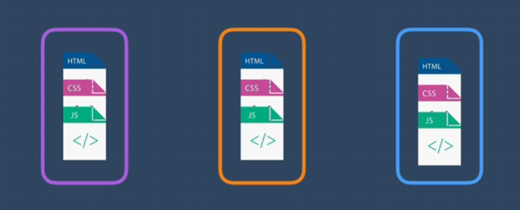
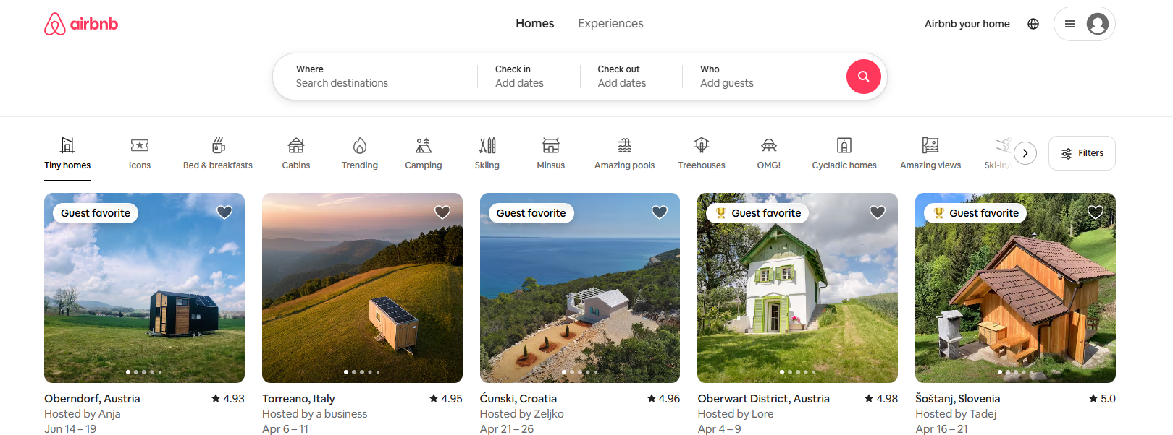
REACT
🔹 Snaga Reacta leži u njegovoj sposobnosti da složeno korisničko sučelje razbije na manje, upravljive dijelove nazvane komponente. Ovaj modularni pristup olakšava održavanje i ažuriranje koda.
👉 Namijenjen je izradi modernih, interaktivnih web sučelja.
👉 Visoko je cijenjen na tržištu rada, pogotovo za full-stack i frontend developere.
👉 Pruža jednostavan, ali snažan pristup za kreiranje ponovno upotrebljivih elemenata korisničkog sučelja.
Notes:
https://www.airbnb.com/

Slide 3
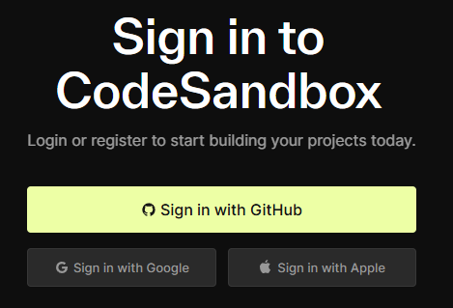
REACT – SANDBOX
👉CodeSandbox omogućuje trenutačno postavljanje i deployanje vaših React projekata bez potrebe za komplikacijama poput instalacije Reacta ili upravljanja različitim verzijama.
👉 Ovaj alat je posebno koristan za zajedničko kodiranje, učinkovito upravljanje ovisnostima i jednostavno dijeljenje vaših aplikacija
Notes:
https://codesandbox.io/

Slide 4
REACT – SANDBOX
👉CodeSandbox omogućuje trenutačno postavljanje i deployanje vaših React projekata bez potrebe za komplikacijama poput instalacije Reacta ili upravljanja različitim verzijama.
👉 Ovaj alat je posebno koristan za zajedničko kodiranje, učinkovito upravljanje ovisnostima i jednostavno dijeljenje vaših aplikacija
Notes:
https://codesandbox.io/
Ako vec nemate kreirajte git hub accont
Kreirajte sandbox account
https://codesandbox.io/p/sandbox/react-vjezba-vc7npj- nasa vjezbaonica

Slide 5
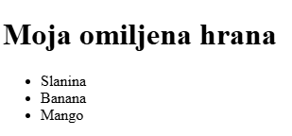
VJEžba
Izmjenite HTML na postojecem websiteu da dobijete ovaj rezultat.

Slide 6
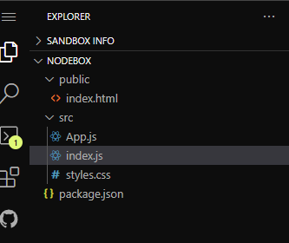
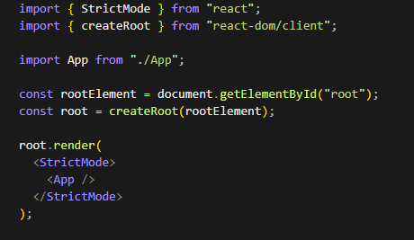
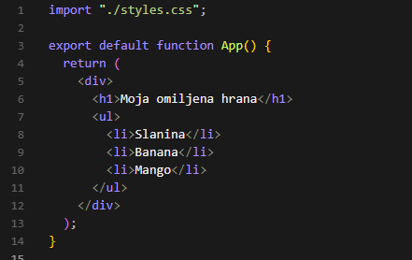
REACT – JSX I BABEL
👉Babel i JSX transformacija
JSX omogućuje pisanje HTML-a unutar JavaScript koda, koji se potom pretvara u standardni JavaScript pomoću Babel kompajlera.
👉 Ovaj pristup olakšava čitanje koda te smanjuje broj linija potrebnih za manipulaciju DOM-om, u usporedbi s tradicionalnim pristupom korištenja document.createElement().
Notes:
https://codesandbox.io/
Ako vec nemate kreirajte git hub accont
Kreirajte sandbox account
https://codesandbox.io/p/sandbox/react-vjezba-vc7npj- nasa vjezbaonica

Slide 7
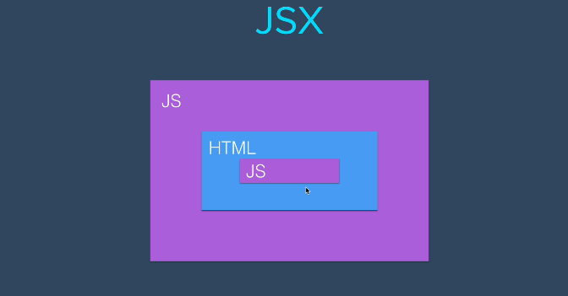






REACT – JSX I BABEL
U JSX-u mogu se umetnuti samo izrazi (koji vraćaju vrijednost), a ne izjave (if, switch, itd.)
Notes:
https://www.youtube.com/watch?v=WVyCrI1cHi8&list=PL-xu4i_QDSxcoDNeh8rx5-pHCCTOg0XsI – pogdledajte video za izjave I izraze

Slide 8

VJEžba
Zadatak: Kreiranje React aplikacije s dinamičkim sadržajem
Forkaj i pripremi projekt
Postavi osnovnu strukturu aplikacije
U datoteci index.js importaj module React i ReactDOM I App.js
Kreiraj JSX kod koji će se prikazivati text sa slike
U metodi za prikazivanje (renderiranje), omotaj sve HTML elemente unutar jednog div elementa.
Kreiraj dva HTML paragrafa:
Prvi paragraf treba sadržavati tekst "Created by ..." te umetnuti ime autora preko varijable.
Drugi paragraf treba sadržavati tekst "Copyright ©" te dinamički prikazati trenutačnu godinu.
Umetni dinamički sadržaj pomoću JavaScript izraza:
Definiraj varijablu koja sadrži tvoje ime.
Kreiraj novi objekt tipa Date i pomoću odgovarajuće metode dohvati trenutačnu godinu. Napomena: Ne zaboravi dodati zagrade kod poziva metode!
Prikaži sadržaj u DOM-u
Testiraj i ispravi eventualne greške
Notes:
https://codesandbox.io/p/sandbox/s9h3s9

Slide 9



REACT – STYLING
👉 Atributi s više riječi moraju biti napisani u camelCase notaciji
Primjeri:
contentEditable umjesto contenteditable
spellCheck umjesto spellcheck
Korištenje ispravnih notacija omogućuje da React pravilno interpretira vrijednosti.
Notes:
https://codesandbox.io/
Ako vec nemate kreirajte git hub accont
Kreirajte sandbox account
https://codesandbox.io/p/sandbox/react-vjezba-vc7npj- nasa vjezbaonica

Slide 10

VJEžba
Kreiranje strukture za slike
Kreirajte tri slike unutar omotačkog elementa (primjerice, wrapper).
Preuzmite URL-ove za slike s Google Image pretrage te ih postavite kao vrijednosti atributa izvora.
U CSS datoteci definirajte klasu (primjerice, food-img) koja postavlja visinu i širinu slike na 100px.
Notes:
https://picsum.photos/ https://codesandbox.io/p/sandbox/favorite-food-tlc8vw

Slide 11
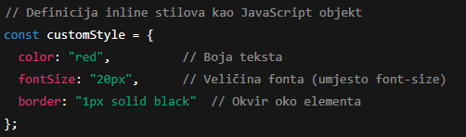

REACT – INLINE STYLING
👉 Buduci da je customStyle obična JavaScript konstanta, možete ga mijenjati tijekom izvršavanja aplikacije. Primjerice, možete promijeniti boju naslova iz "red" u "blue" i odmah vidjeti promjenu nakon spremanja.
💡 Savjeti:
Konverzija CSS imena: CSS svojstva s više riječi trebaju biti u camelCase (npr. backgroundColor, marginTop).
Inline stilovi vs. CSS klase: React dokumentacija preporučuje korištenje CSS klasa za većinu stiliranja. Inline stilovi su korisni kada želite dinamički mijenjati stilove u aplikaciji.
Debugging: Ako dobijete grešku "The style property expects a mapping from style properties to values not a string", provjerite da ste unutar style atributa stavili JavaScript objekt, a ne string.
Notes:
https://codesandbox.io/
Ako vec nemate kreirajte git hub accont
Kreirajte sandbox account
https://codesandbox.io/p/sandbox/react-vjezba-vc7npj- nasa vjezbaonica

Slide 12

VJEžba
Dodajte logiku za dinamički sadržaj:
- Dohvatite trenutačno vrijeme pomoću Date objekta.
- Ako je vrijeme između ponoći i 12:00, neka h1 prikazuje "Good morning".
- Ako je vrijeme između 12:00 i 18:00, neka h1 prikazuje "Good afternoon".
- Ako je vrijeme između 18:00 i ponoći, neka h1 prikazuje "Good evening".
Primijenite CSS klasu:
- U CSS datoteci definirajte klasu (npr. heading) s unaprijed pripremljenim stilovima.
Dodajte tu klasu h1 elementu kako biste primijenili odgovarajuće stilove.
Dodajte dinamičko inline stiliranje:
Na temelju trenutačnog vremena, postavite inline stilove tako da:
- Ako se prikazuje "Good morning", tekst bude crven.
- Ako se prikazuje "Good afternoon", tekst bude zelen.
- Ako se prikazuje "Good evening", tekst bude plav.
Notes:
https://picsum.photos/ https://codesandbox.io/p/sandbox/favorite-food-tlc8vw

Slide 13

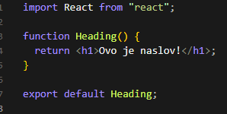
REACT – KOMPONENTE
Modularnost: Razbijanjem koda na manje komponente olakšavate čitanje, održavanje i ponovno korištenje istog koda
Ponovno korištenje: Jednom definiranu komponentu možete koristiti na više mjesta unutar aplikacije bez dupliciranja koda.
Organizacija: Manji fajlovi čine vaš projekt preglednijim i lakšim za navigaciju, pogotovo u većim aplikacijama.
👉 Napravi isto za liste
Notes:
https://github.com/airbnb/javascript/tree/master/react – dokumentacija, jako vazno!!

Slide 14
VJEžba
Segmentirajte kod iz Good afternoon vjezbe u komponente.
Notes:
https://picsum.photos/ https://codesandbox.io/p/sandbox/favorite-food-tlc8vw

Slide 15




REACT – E6 MODUL
- Razbijanje koda na manje dijelove čini ga preglednijim i lakšim za održavanje.
- Import i export omogućuju ponovno korištenje koda i jasniju organizaciju projekata.
- Modularnost je temelj za složenije aplikacije, uključujući i React projekte, gdje se komponente također uvoze i izvoze na sličan način.
👉 Svaki modul (fajl) može imati samo jedan default export
👉 Kada uvozite default export, možete mu dati bilo koje ime
👉 Ako želite izvesti više stvari iz istog modula, možete koristiti imenovane exporte
Notes:
https://github.com/airbnb/javascript/tree/master/react – dokumentacija, jako vazno!!

Slide 16
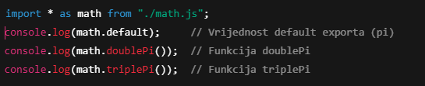
REACT – E6 MODUL
👉 Možete uvesti sve iz modula koristeći zvjezdicu (*), što stvara objekt s exportiranim vrijednostima
👉 Ovo smanjuje jasnoću, pa se često ne preporučuje.
Notes:
https://github.com/airbnb/javascript/tree/master/react – dokumentacija, jako vazno!!

Slide 17
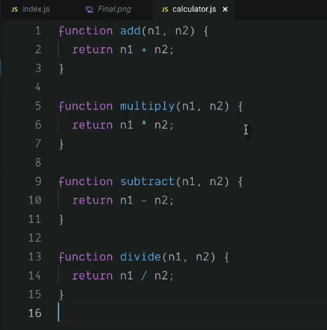
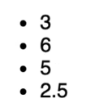
VJEžba
Uvezite funkcije koje se nalaze u datoteci calculator.js, a nakon uvoza, one će se koristiti u svakom od ovih <li> elemenata za izračunavanje broja koji će se prikazati na web stranici.
Cilj je da rezultati budu isti kao na slici
Notes:
https://picsum.photos/ https://codesandbox.io/p/sandbox/favorite-food-tlc8vw

Slide 18
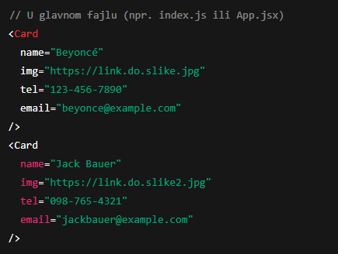
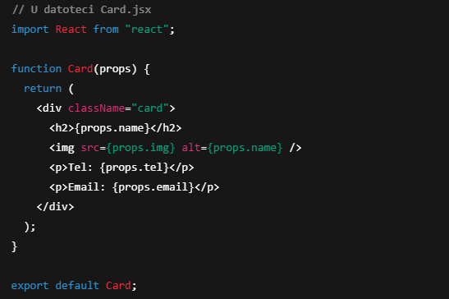
REACT – PROPS
👉 Smanjuje ponavljanje i čini kod preglednijim jer se svi elementi (poput kontakt kartica) definiraju jednom u komponenti, a zatim ponovno koriste s različitim podacima.
👉 Kada pozivate vašu custom komponentu, prosljeđujete joj podatke kao atribute
👉 Unutar komponente, ti atributi su dostupni kroz objekt props
Notes:
https://codesandbox.io/p/sandbox/react-props-xz4cdt – fork and practice

Slide 19
REACT – PROPS
👉 Smanjuje ponavljanje i čini kod preglednijim jer se svi elementi (poput kontakt kartica) definiraju jednom u komponenti, a zatim ponovno koriste s različitim podacima.
👉 Kada pozivate vašu custom komponentu, prosljeđujete joj podatke kao atribute
👉 Unutar komponente, ti atributi su dostupni kroz objekt props
Notes:
https://codesandbox.io/p/sandbox/react-props-xz4cdt – fork and practice

Slide 20
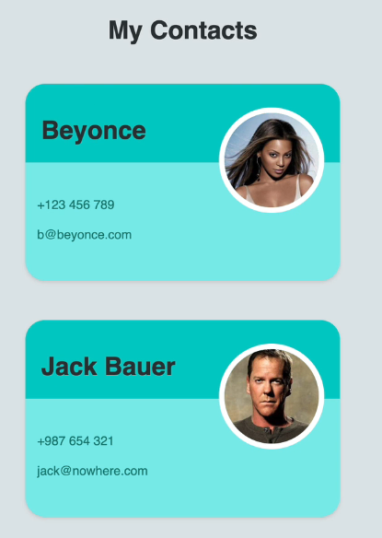
VJEžba
1. Stiliziraj App.jsx I Card komponentu da izgleda kao na slici
2. Prebaci podatke u contacts.js file I iscitaj ih u App.jsx
Notes:
https://w00gz.csb.app/

Slide 21
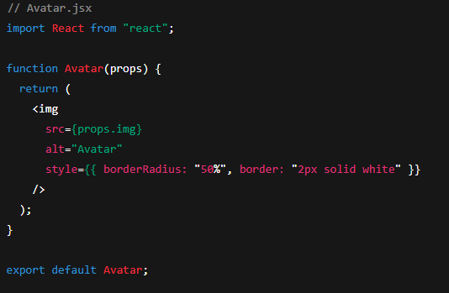
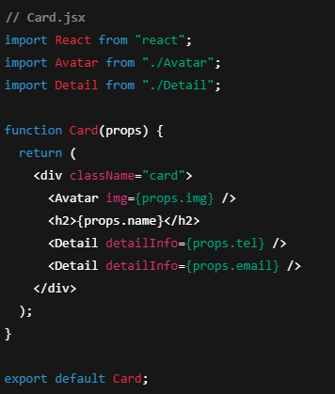
REACT – PROPS
👉 Prepoznajte dijelove vašeg UI-ja (npr. avatar slika, detalji kontakta) koji se mogu izdvojiti kao vlastite komponente.
👉 To čini kod preglednijim i olakšava njegovo ponovno korištenje u različitim dijelovima aplikacije
Notes:
https://codesandbox.io/p/sandbox/react-props-xz4cdt – fork and practice

Slide 22
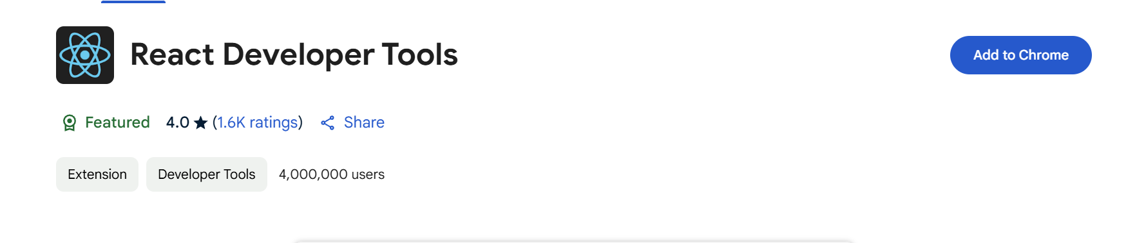
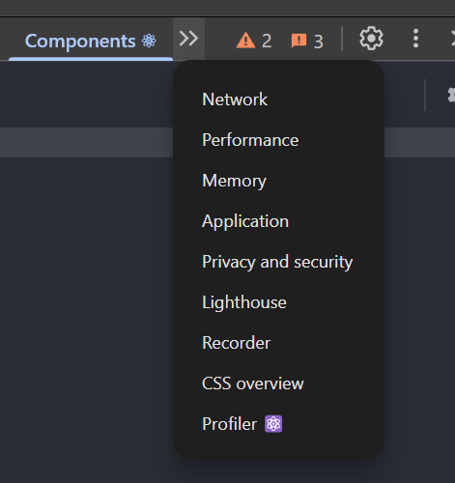
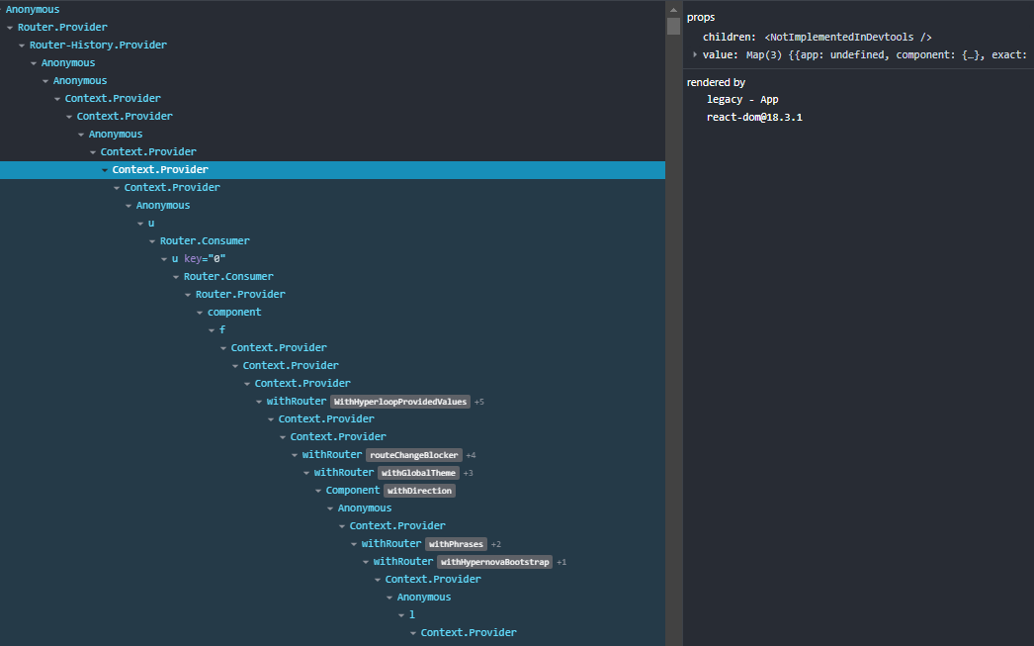
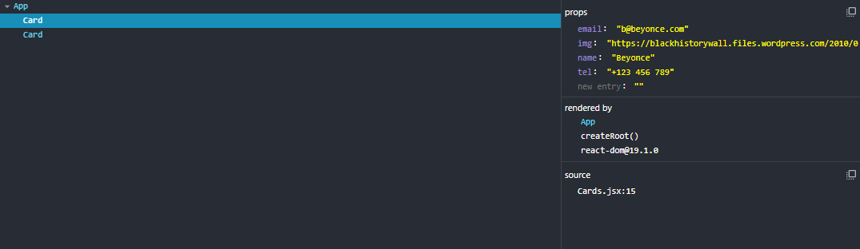
REACT – DEV TOOLS
👉 Works on all websites
Notes:
https://chromewebstore.google.com/detail/react-developer-tools/fmkadmapgofadopljbjfkapdkoienihi?hl=en&pli=1

Slide 23
VJEžba
1. Izradite Avatar komponentu I postavite dinamicki parameter img koji se proslijdjuje
2. Izradite Detail komponentu za tel broj I email
2. Istrazi sve sa dev toolsom da vidis da li se dobre informacije proslijdjuju
Notes:
https://w00gz.csb.app/

Slide 24

REACT – LOKALNO INSTALIRANJE
👉 Upustva na google doc - https://docs.google.com/document/d/1TrILxSJhYKtB0-27JvE9_gCZ5uc_g2ZiCwqHR66E1cM/edit?usp=sharing
Notes:
https://docs.google.com/document/d/1TrILxSJhYKtB0-27JvE9_gCZ5uc_g2ZiCwqHR66E1cM/edit?usp=sharing – doc kako setupovati react aplikaciju

Slide 25

VJEžba
1. Napravi Header.jsx komponentu koja prikazuje <header> element
2. Napravi Footer.jsx komponentu koja prikazuje <footer> element
3. Napravi Note.jsx komponentu koja prikazuje <div> element sa <h1> I <p> elementom.
https://w00gz.csb.app/
Notes:
https://w00gz.csb.app/

Slide 26
ZAVRšNA VJEžba
Zadatak: dodajte interaktivnost svom video klub sajtu
Cilj:
- dodati funkcinalnost na klik kategorije da izadje padajuci meni

